Slide 1
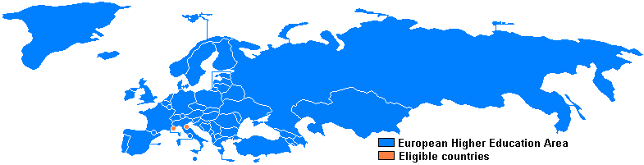
Реализация Болонского процесса в России
Первый заместитель директора
Высшей школы государственного администрирования
МГУ имени М.В. Ломоносова
В.Л.Еремин
2017

Slide 2
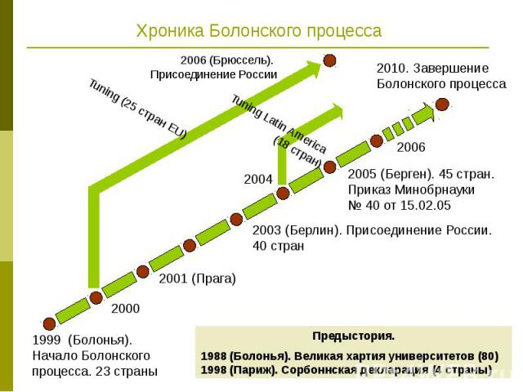
Реальный эффект от Болонского процесса для российской высшей школы заключался не столько в выходе на международный рынок квалифицированной рабочей силы, сколько в возможности использовать международный опыт организации учебного процесса для повышения качества и эффективности подготовки специалистов, прежде всего для своей страны

Slide 3
Преимущество перехода на двухуровневую систему образования
Трудоустраиваемость
Мобильность
Экономическая самостоятельность
Фундаментальность

Slide 4

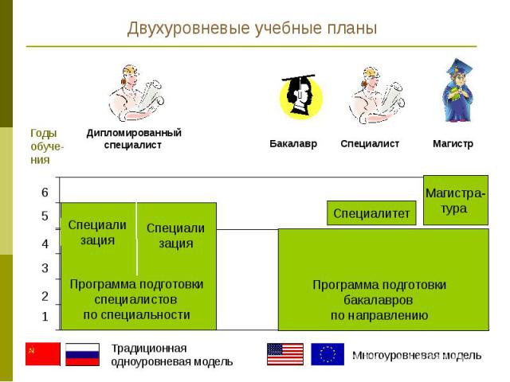

Повышение эффективности за счет более тонкого учета запросов потребителя при фиксированных затратах
Повышение эффективности за счет более тонкого учета запросов потребителя при фиксированных затратах
Повышение успеваемости за счет активного отношения студента к учебному процессу, уменьшения числа неинтересных и бесполезных с его точки зрения дисциплин
Нестыковка с существующей системой подготовки
дипломированных специалистов
Неготовность рынка труда к нашествию бакалавров
Отсутствие системы непрерывного послевузовского образования
Более сложная организация учебного процесса

Slide 5
Конкурентоспособность
Привлекательность для иностранных студентов
Возможность эффективно продолжать обучение
Престижность
Высокооплачиваемая работа
Стимул для поступления в ВУЗ
Полноценный переход
к трем уровням
образования в РФ

Slide 6
Приказ Минобрнауки №40 «О реализации положений Болонской декларации в системе ВПО РФ»
Февраль 2005
Утверждение Правительством РФ нового Типового положения о вузе (Постановление Правительства №71)
14 февраля 2008
Приказ Минобрнауки, утвердивший «Комплекс мероприятий по реализации приоритетных направлений развития системы образования РФ»
Март 2005
Выход основных новых законов, определивших суть реформирования системы высшего профессионального образования
Конец 2007
Утверждение Федерального государственного образовательного стандарта ВПО
2009-2010

Slide 7
Болонский процесс не достиг заявленных целей к 2010 году
Во многих странах преобразования носят лишь структурный характер (формальный переход на двухцикловую систему подготовки)
В недостаточной мере реализуется академическая мобильность преподавателей и студентов
С трудом идет переход вузов на студентоцентрированный подход к образованию (без педагогических инноваций)
Не созданы условия для реализации непрерывного образования ( в течение всей жизни)

Slide 8
Не комплексный и несистемный характер преобразований
Различия в уровне автономии и академических свобод вузов в разных странах
Разброс сроков начала реформ в разных странах
Социально-психологический протест
Неготовность рынка труда к диалогу
Неприятие рынком труда выпускников бакалавриата
Глобальный экономический кризис
Концептуально-методологическая насыщенность преобразований
Сложная педагогическая составляющая Болонского процесса, предполагающая массовое овладение ППС методологией студентоцентрированного подхода
Отсутствие единого понимания философии новых болонских квалификаций при явном дефиците навыков проектирования соответствующих образовательных программ
Путаница в определении основных методологических категорий
Основные
причины

Slide 9
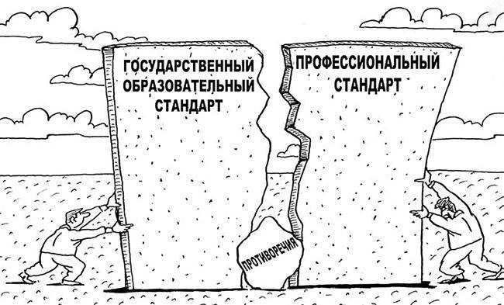
Мариястелла Джелмини прежний министр образования Италии
Президент Германской конференции ректоров Хорст Хипплер
«Работодатели недовольны реформой. Они жалуются на низкий уровень знаний выпускников».
«Италия и Европа в целом испытали кадровые трудности в связи с введением трехлетнего бакалавриата. Так как уровень образования бакалавров таков, что они не могут найти себе места ни в науке, ни в экономике. А промышленность Италии уже начала ощущать дефицит инженерно-технических кадров».
К.и.н., доцент МГИМО,
Ольга Четверикова
Если мы хотим иметь высшую школу, которая будет готовить образованных людей, работающих на интересы государства, тогда Россия должна выходить из Болонской системы и заново отстраивать единую общеобразовательную политику в стране.
Ректор МГУ имени М. В. Ломоносова,
Виктор Садовничий
Не удержусь и еще раз скажу. Я считаю допущенной нами ошибкой переход на четырехлетнее образование в высшей школе»

Slide 10
Спасибо за внимание!
VladimirLE@anspa.ru

